Slide 1
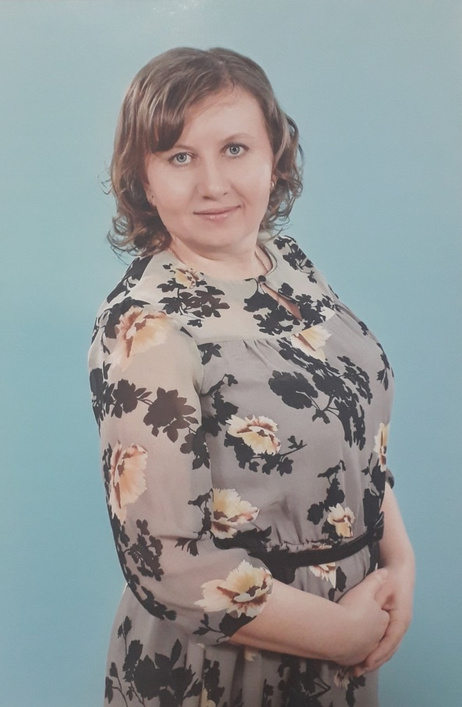
Министерство образования РМ ПОРТФОЛИО Афонькина Любовь Михайловна Воспитателя МАДОУ «Центр развития ребёнка - детский сад №17»
Дата рождения: 12.12.1980г.
1 . Профессиональное образование
Библиотекарь-Библиограф Специальность «Библиотековедение-библиография»
МГУ им. Н.П. Огарёва Диплом ИВС 0260934 Дата выдачи: 20.06.2003г.
2. Профессиональная переподготовка
Присвоена квалификация «Педагог дошкольного образования»
Академия профессионального образования ООО «Центр Проблем Детства»
Диплом 0602300
дата выдачи: 21.12.2013 г.
Стаж педагогической работы (по специальности воспитатель): 13л.11 мес. Общий трудовой стаж: 13 л.11 мес.

Slide 2
1. Участие в инновационной (экспериментальной деятельности)

Slide 3
Инновационный педагогический опыт представлен на сайте: https://ds17sar.schoolrm.ru/sveden/employees/30121/501450/?bitrix_include_areas=N&clear_cache=Y

Slide 4
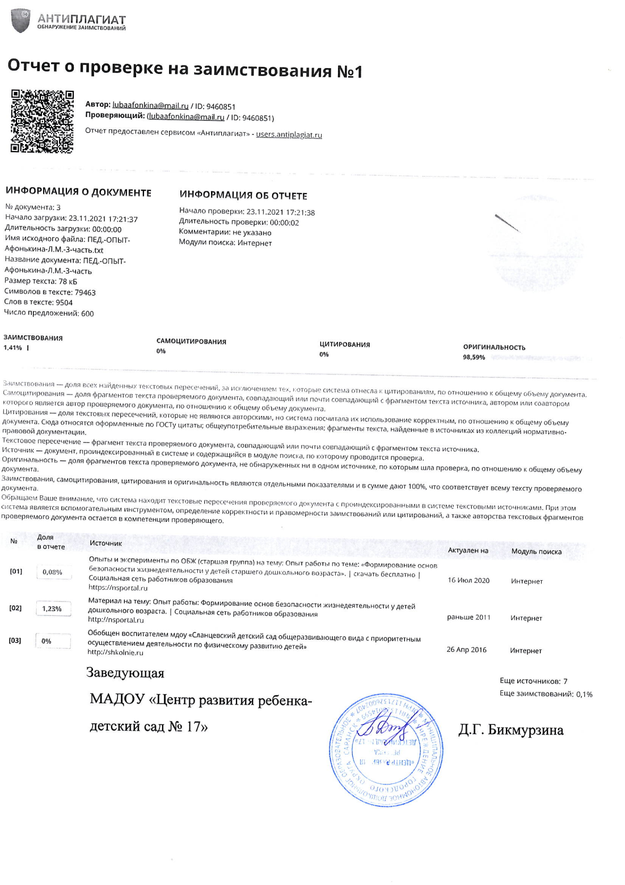

Slide 5
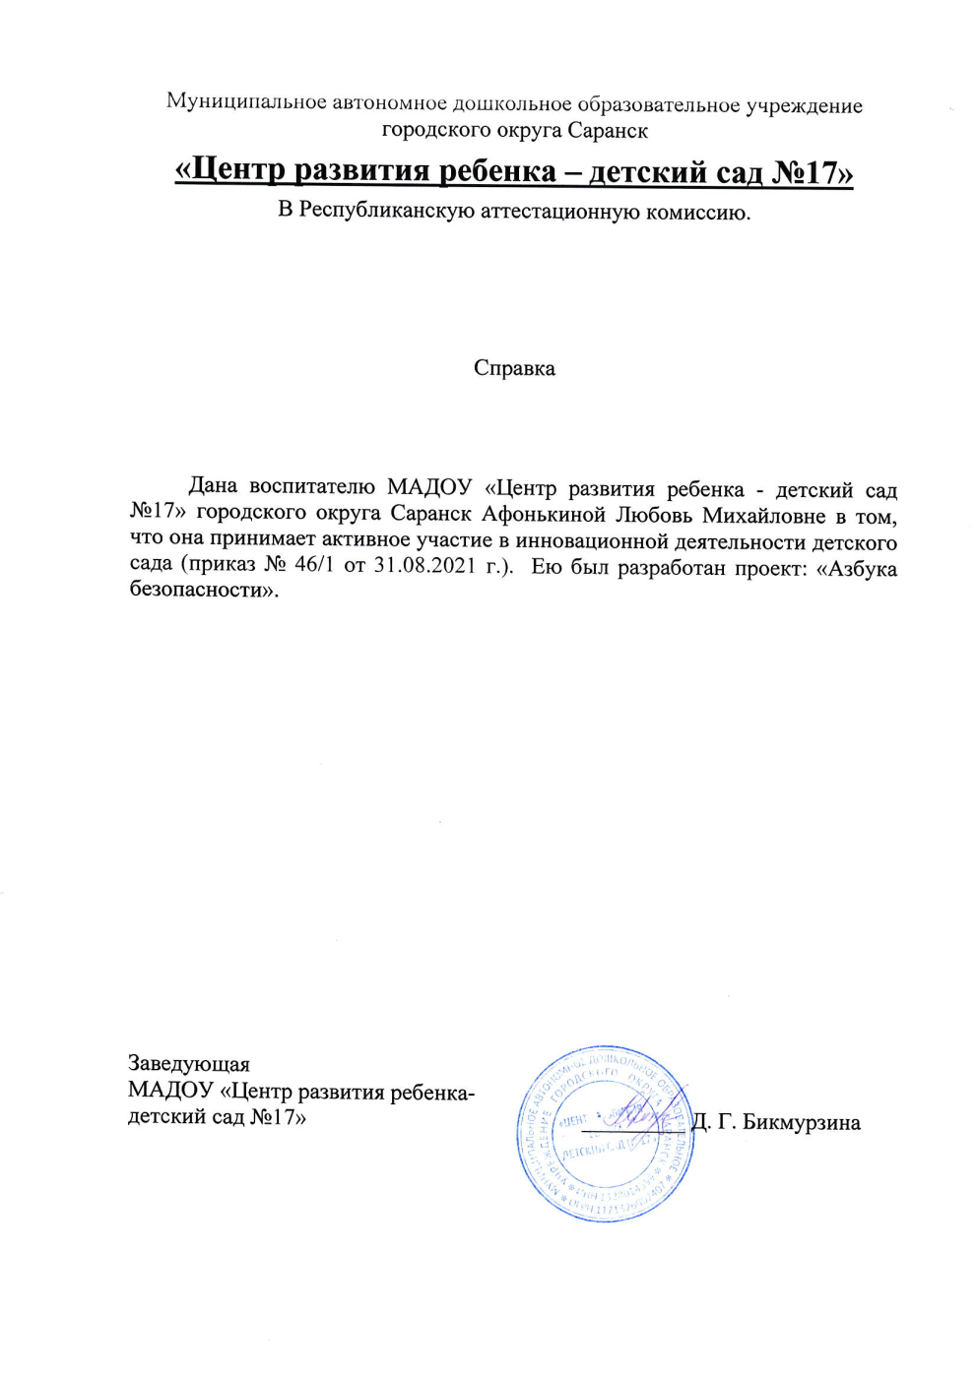

Slide 6
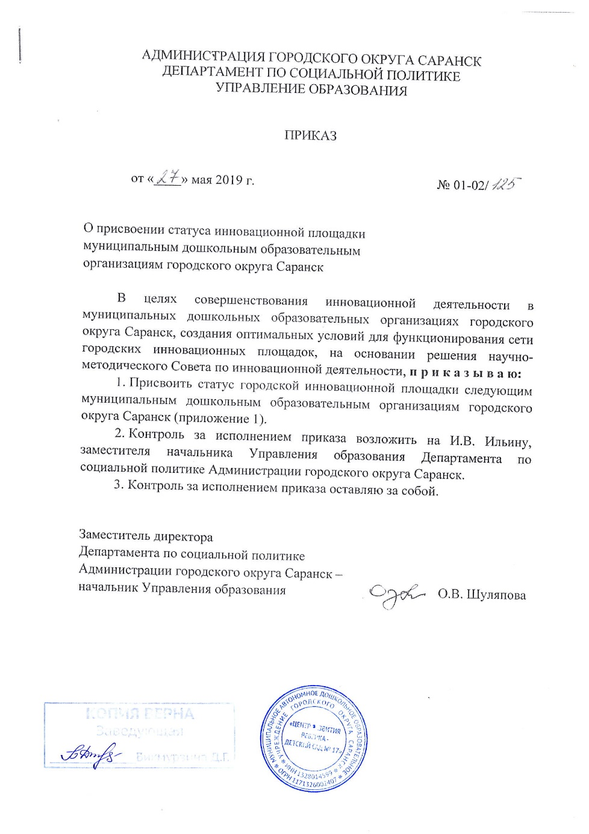

Slide 7
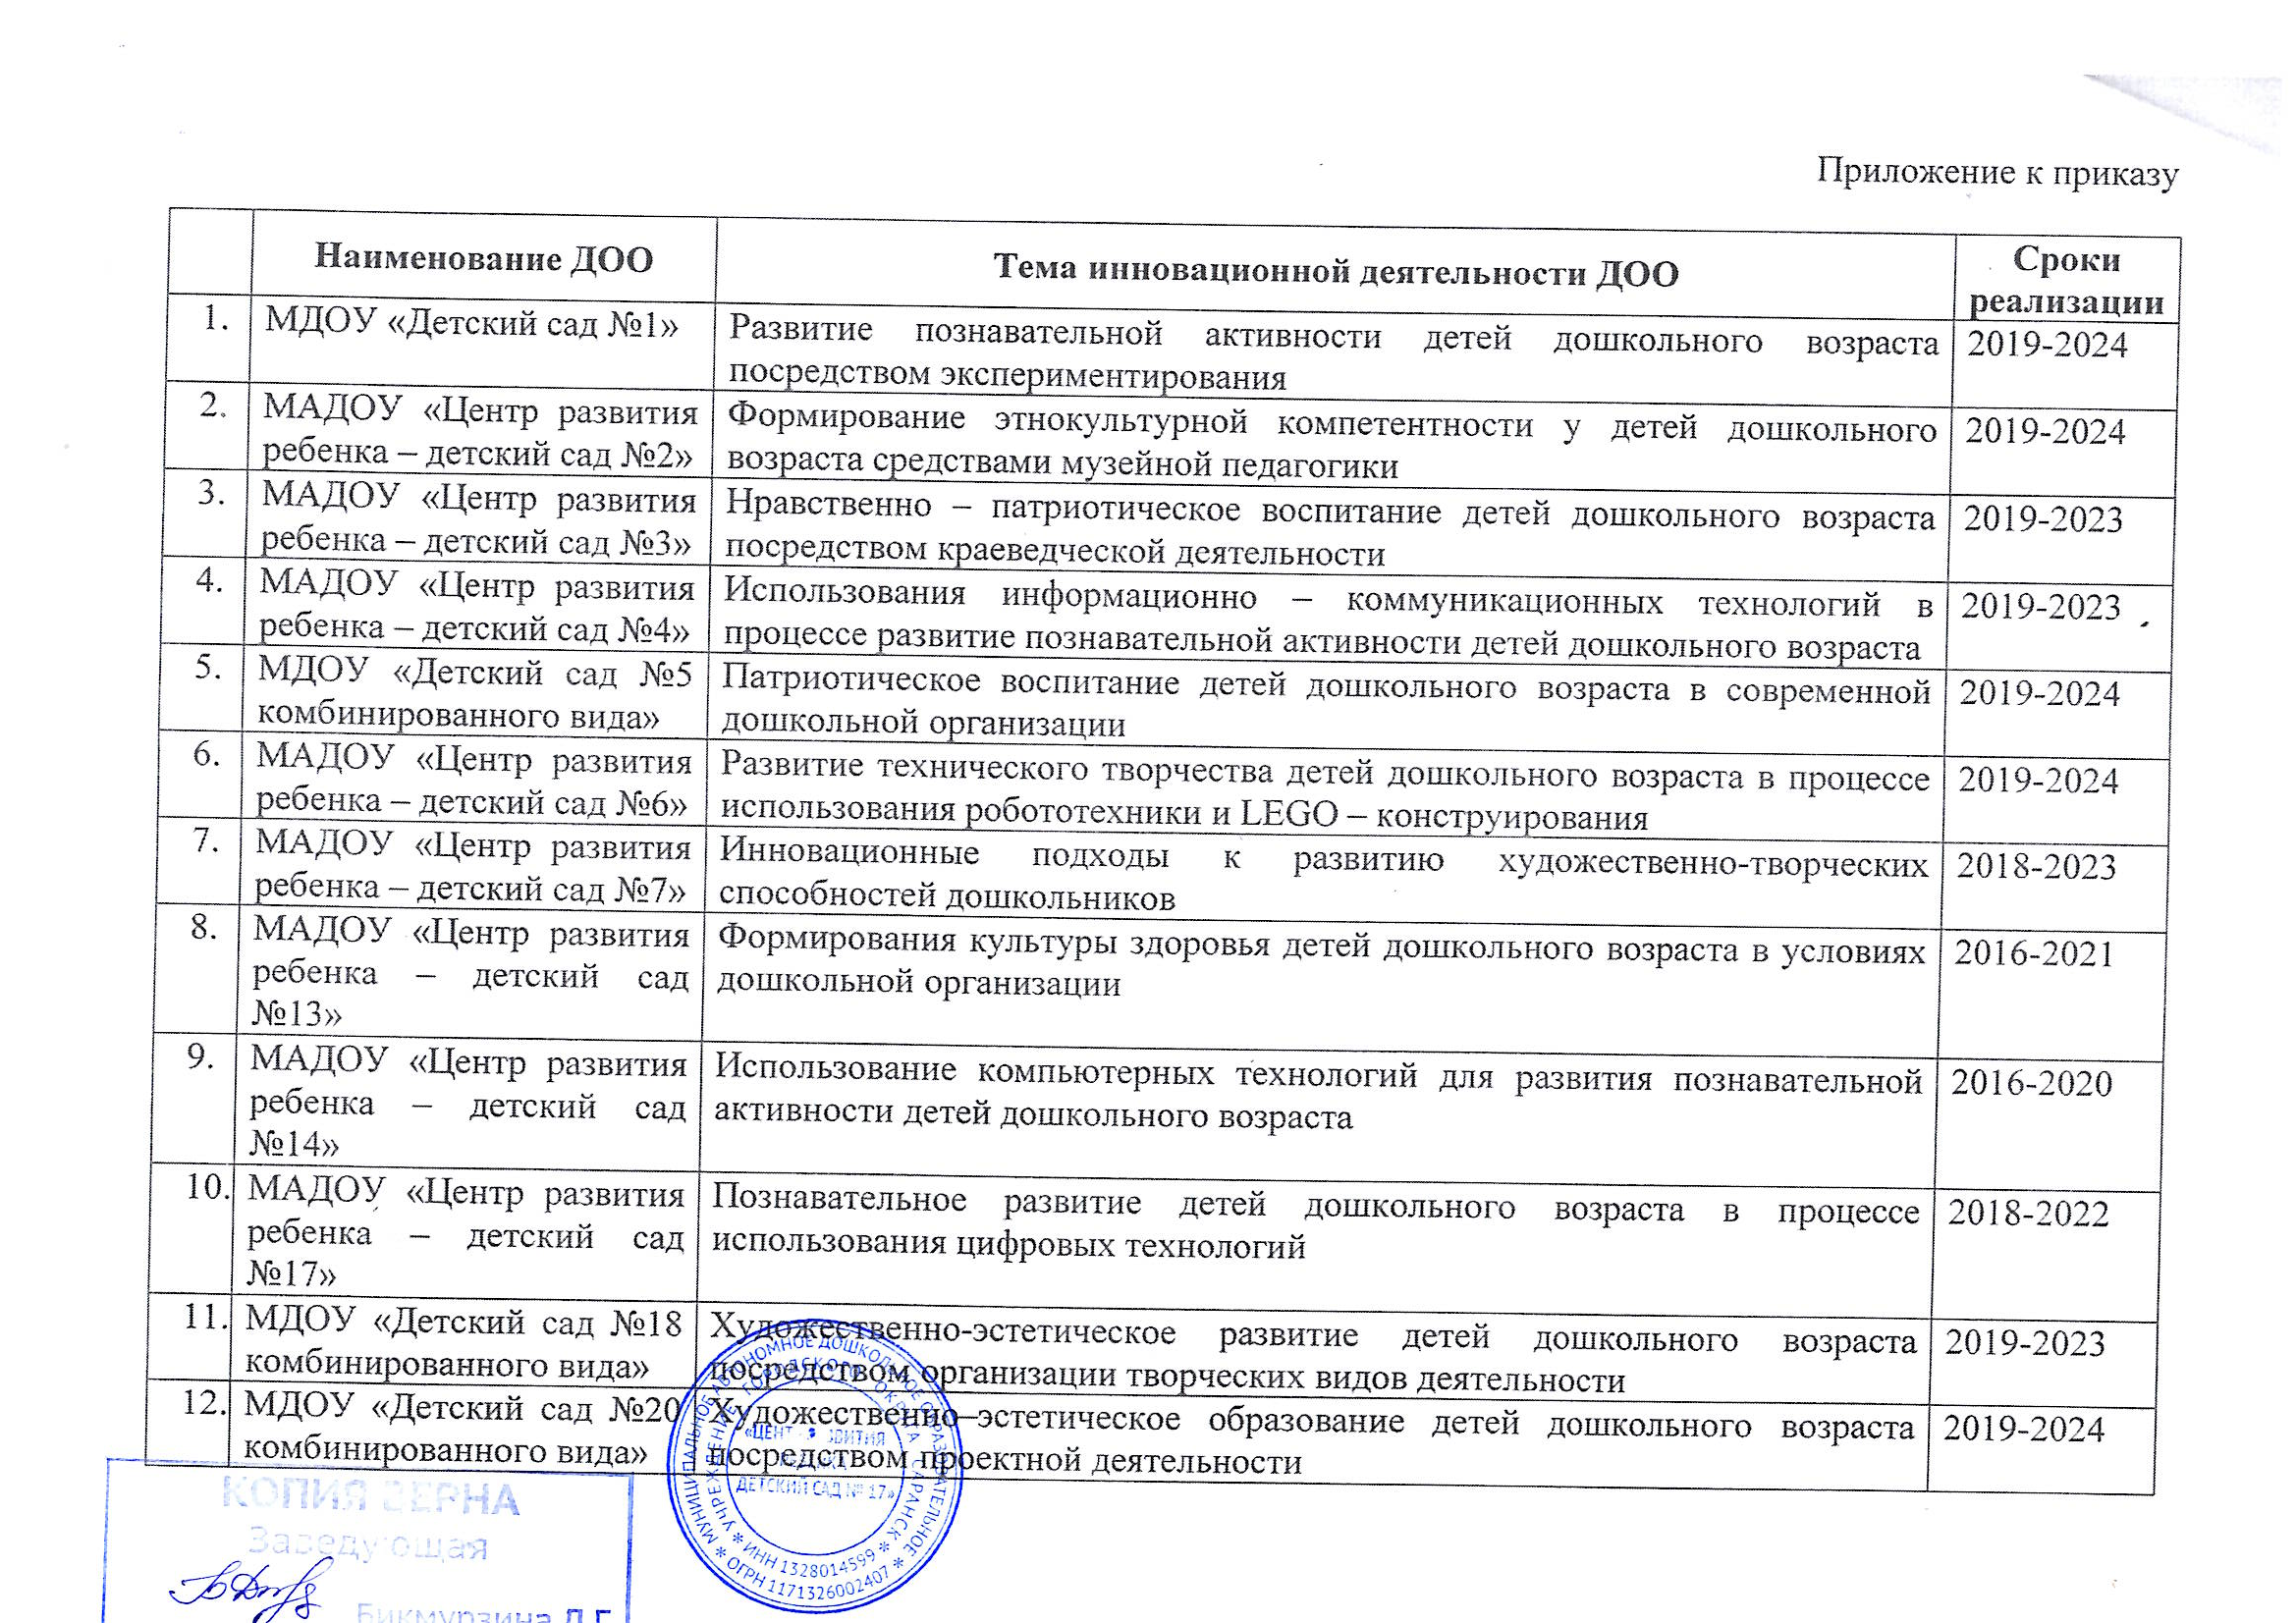

Slide 8
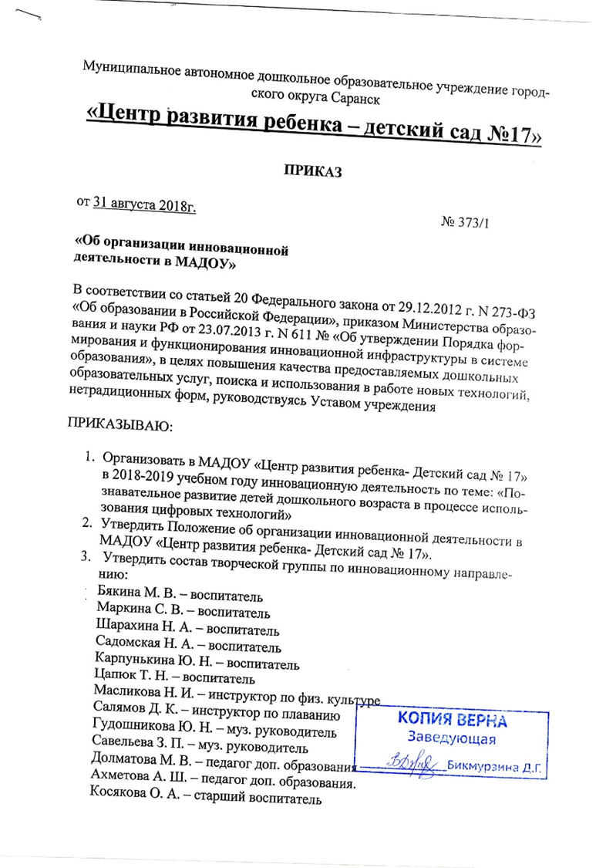
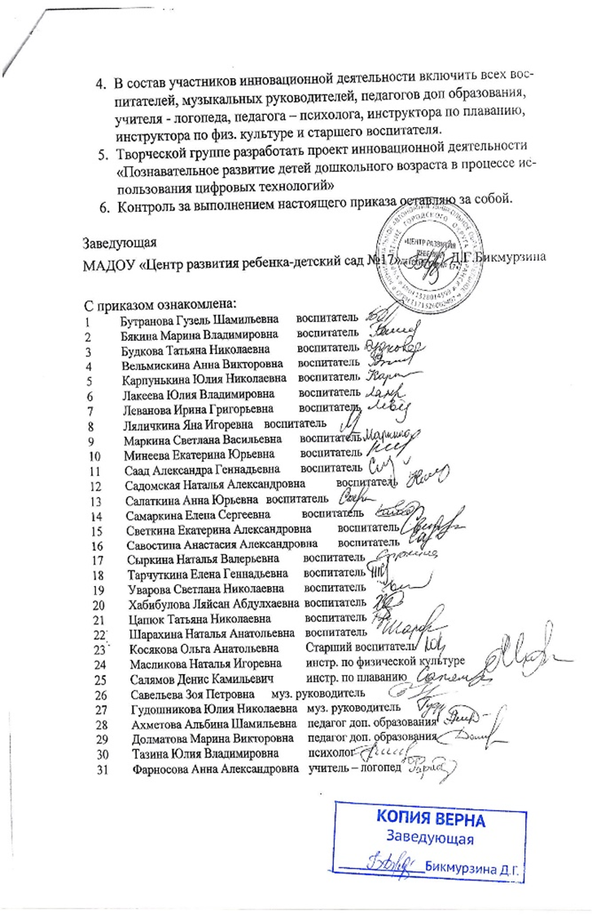

Slide 9
2. Наставничество

Slide 10
3. Наличие публикаций, включая интернет публикации

Slide 11
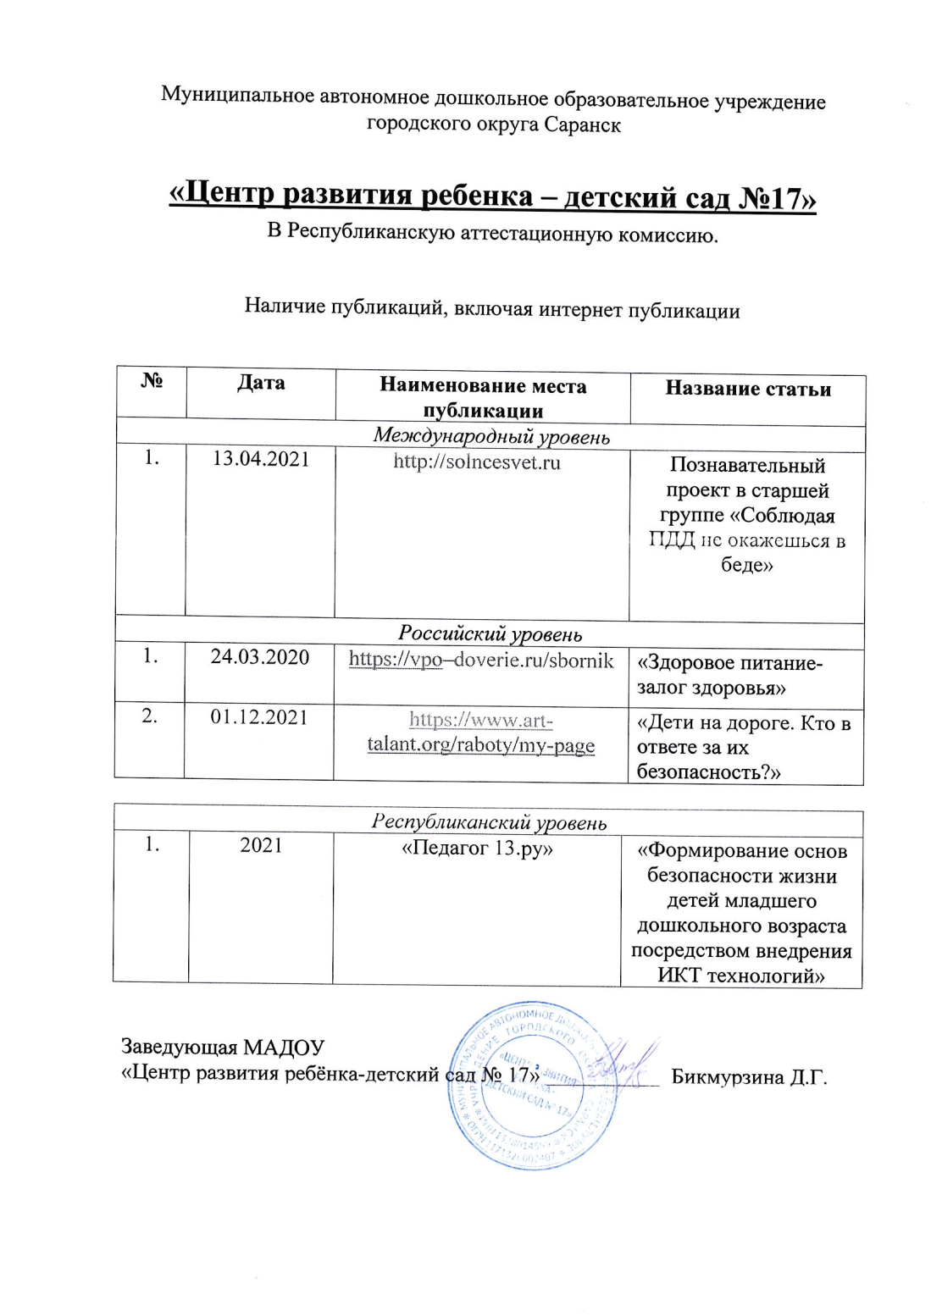

Slide 13
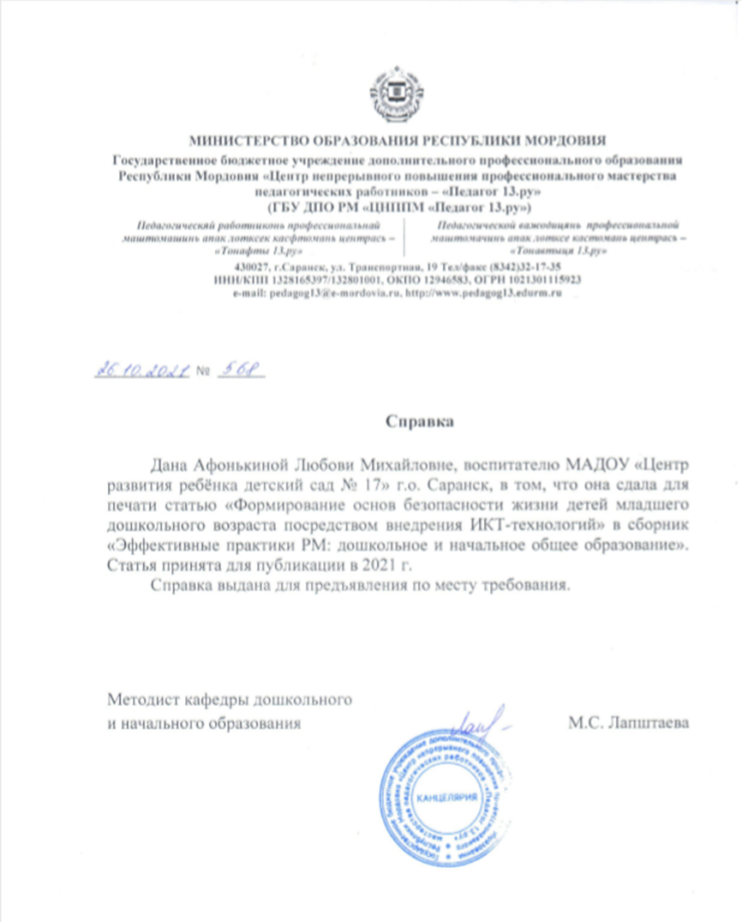

Slide 14
4. Результаты участия воспитанников в: конкурсах; выставках; турнирах; соревнованиях; - акциях; - фестивалях

Slide 15
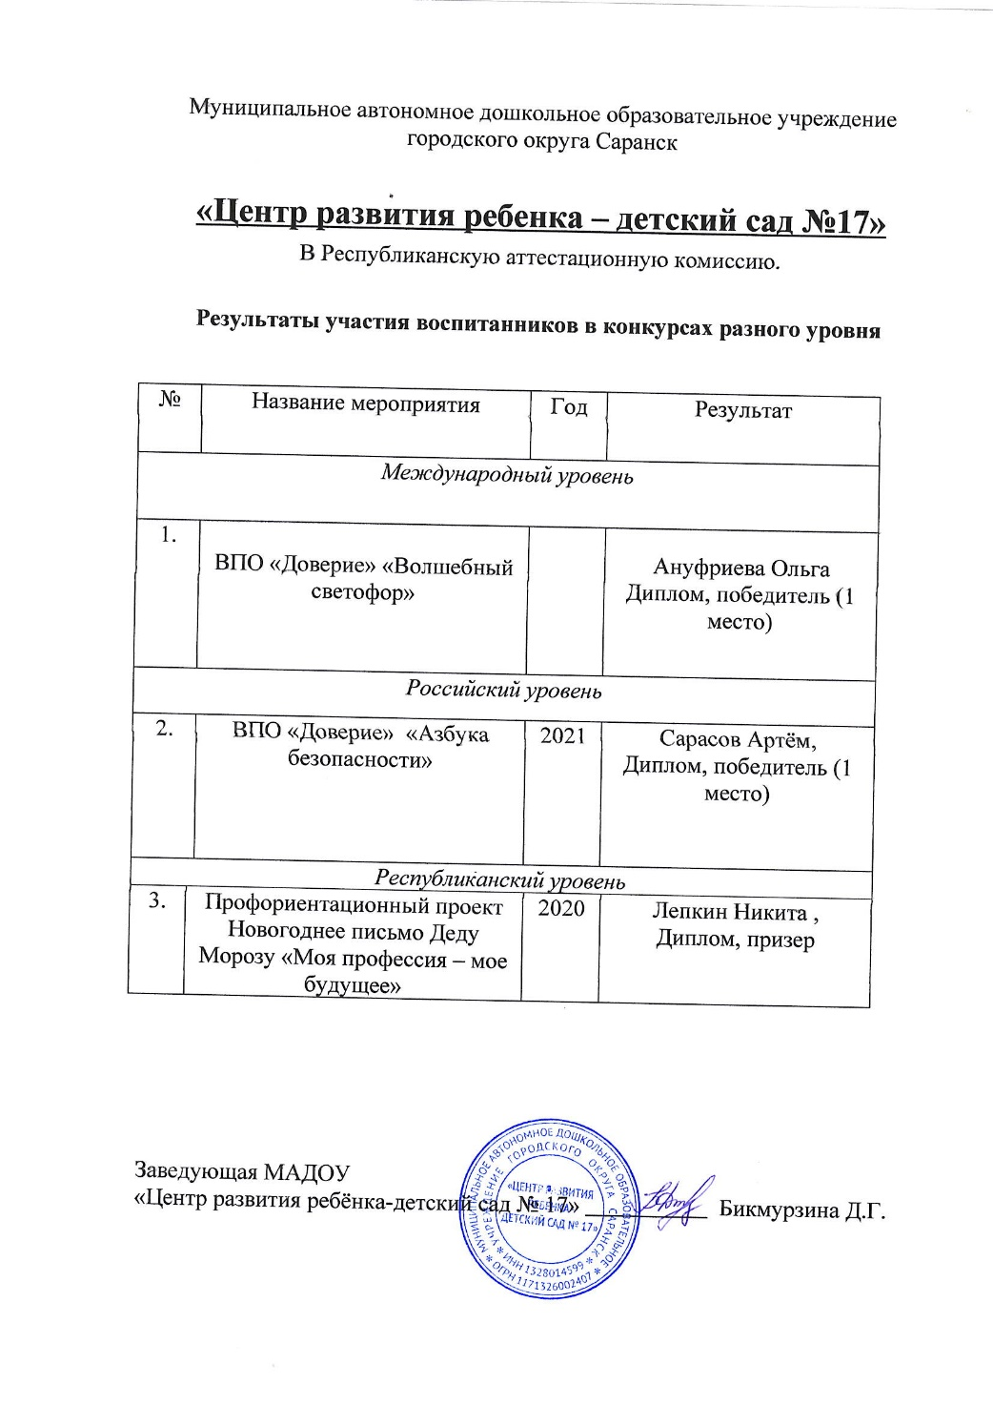

Slide 18
5. Наличие авторских программ, методических пособий

Slide 19
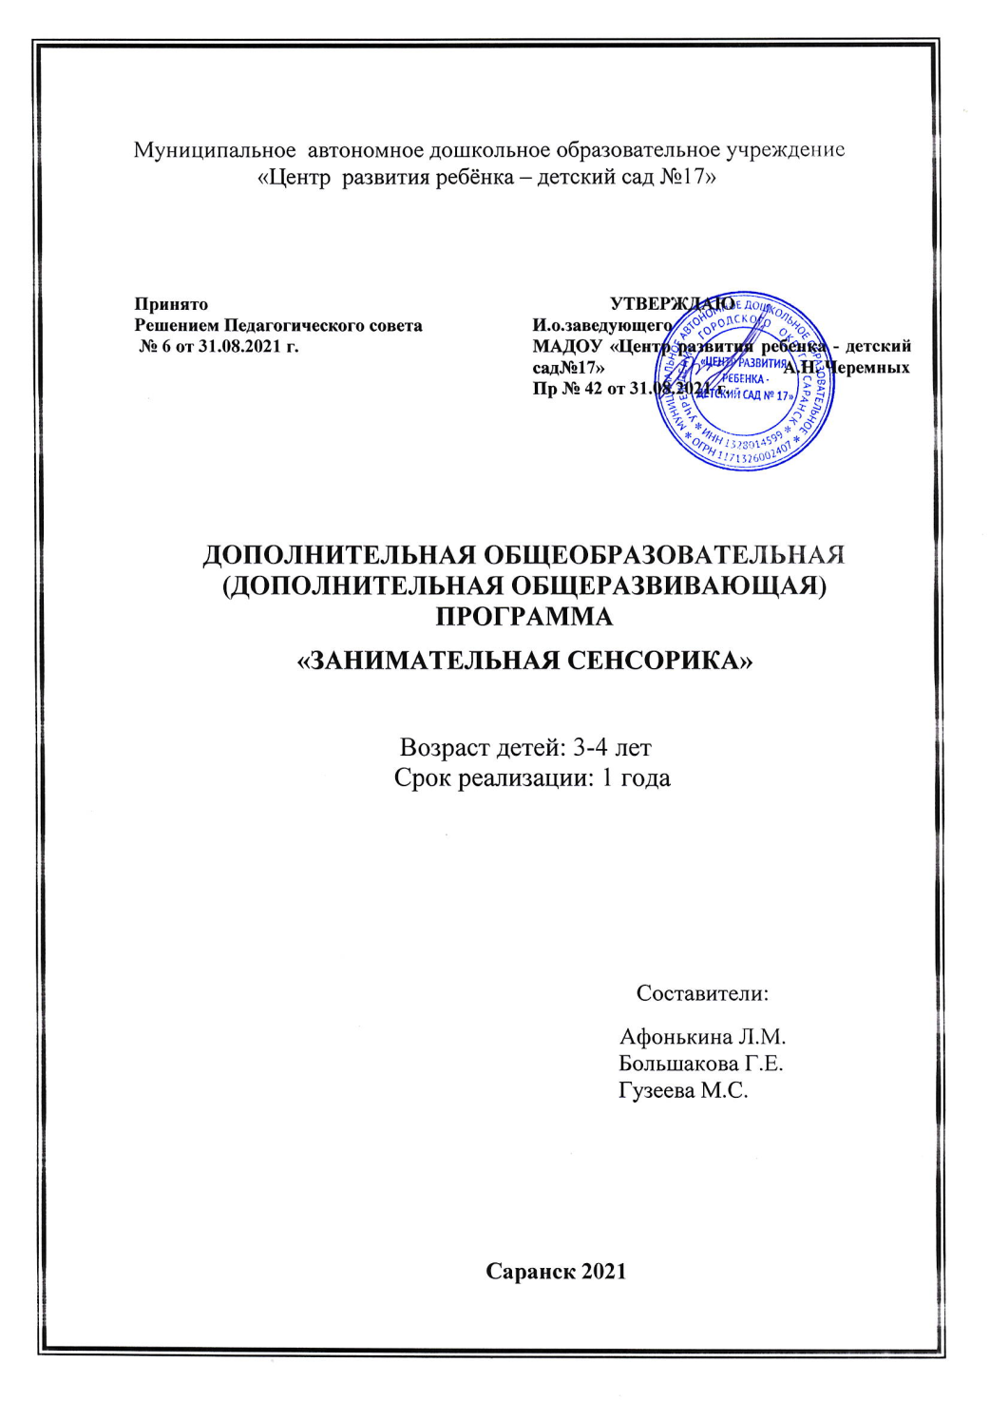

Slide 20
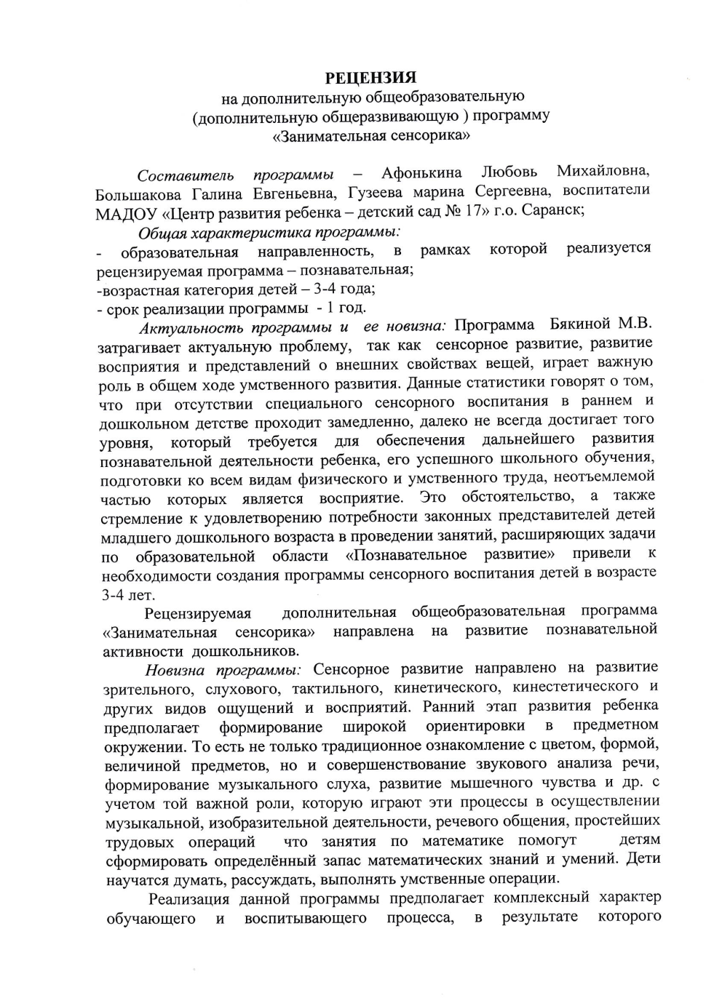
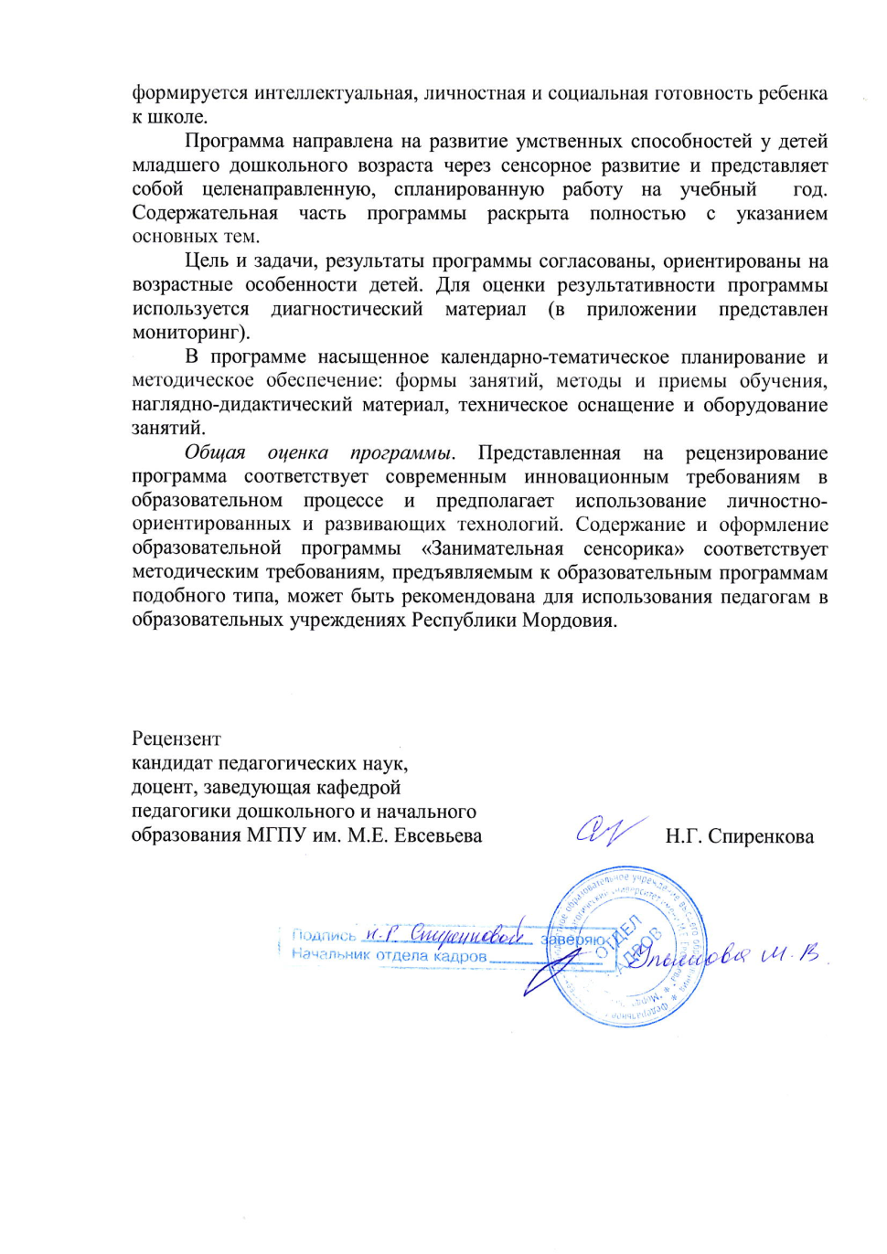

Slide 21
6. Выступления на научно-практических конференциях, педагогических чтениях, семинарах, секциях, методических объединениях

Slide 22
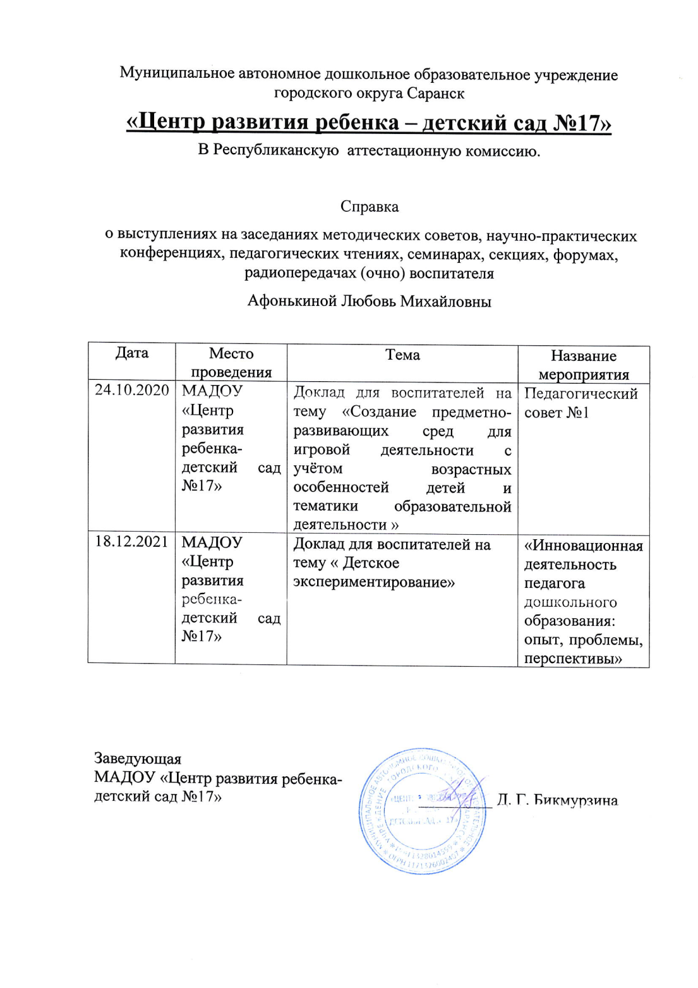

Slide 23
7. Проведение открытых занятий, мастер – классов, мероприятий

Slide 24
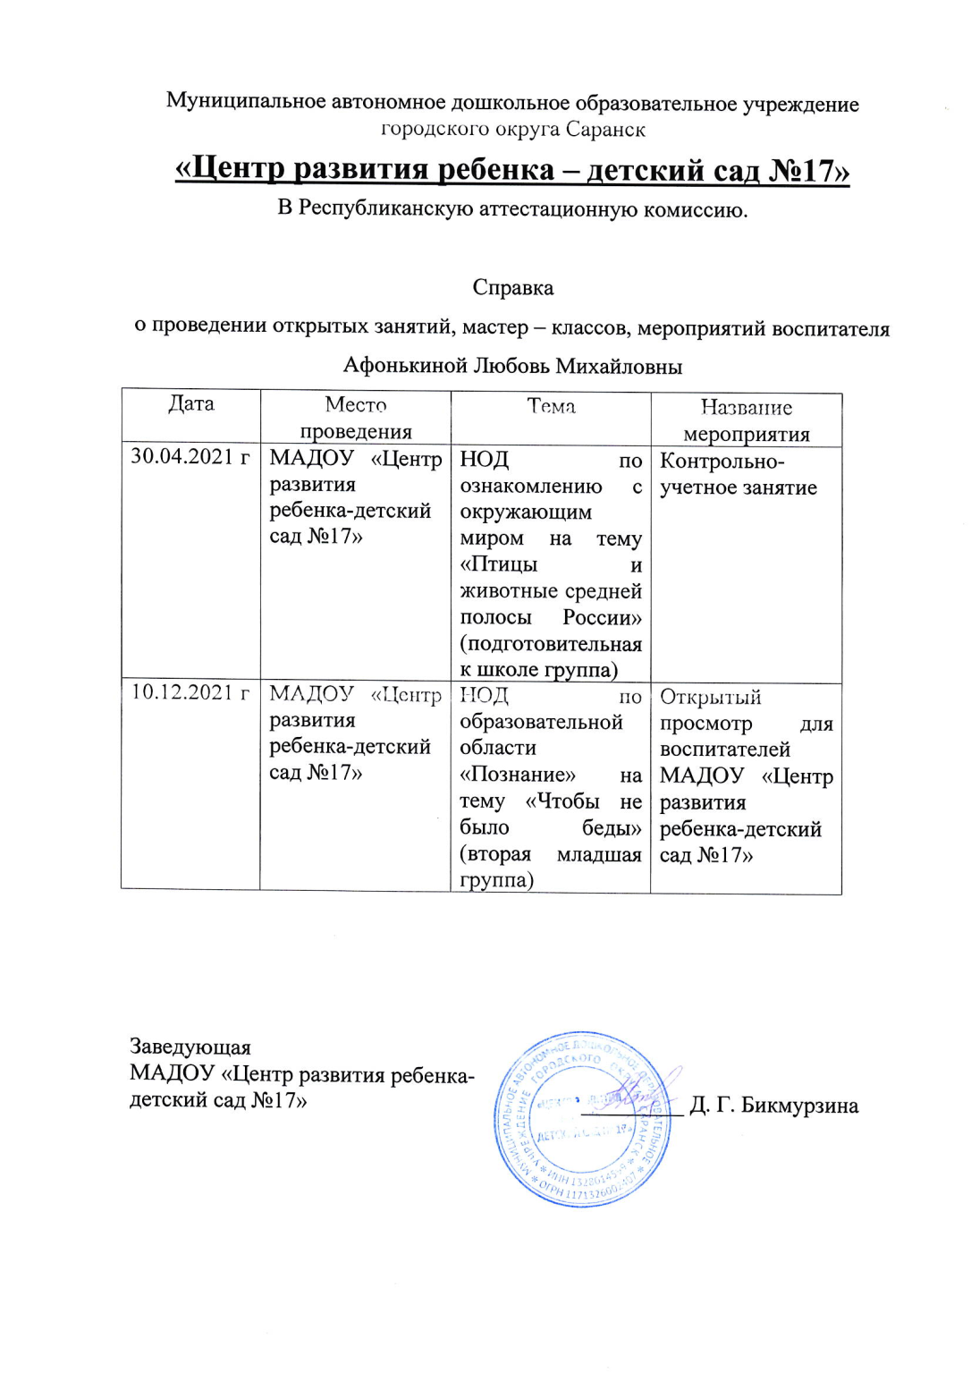

Slide 25
8. Экспертная деятельность

Slide 26
9. Общественно-педагогическая активность педагога

Slide 27
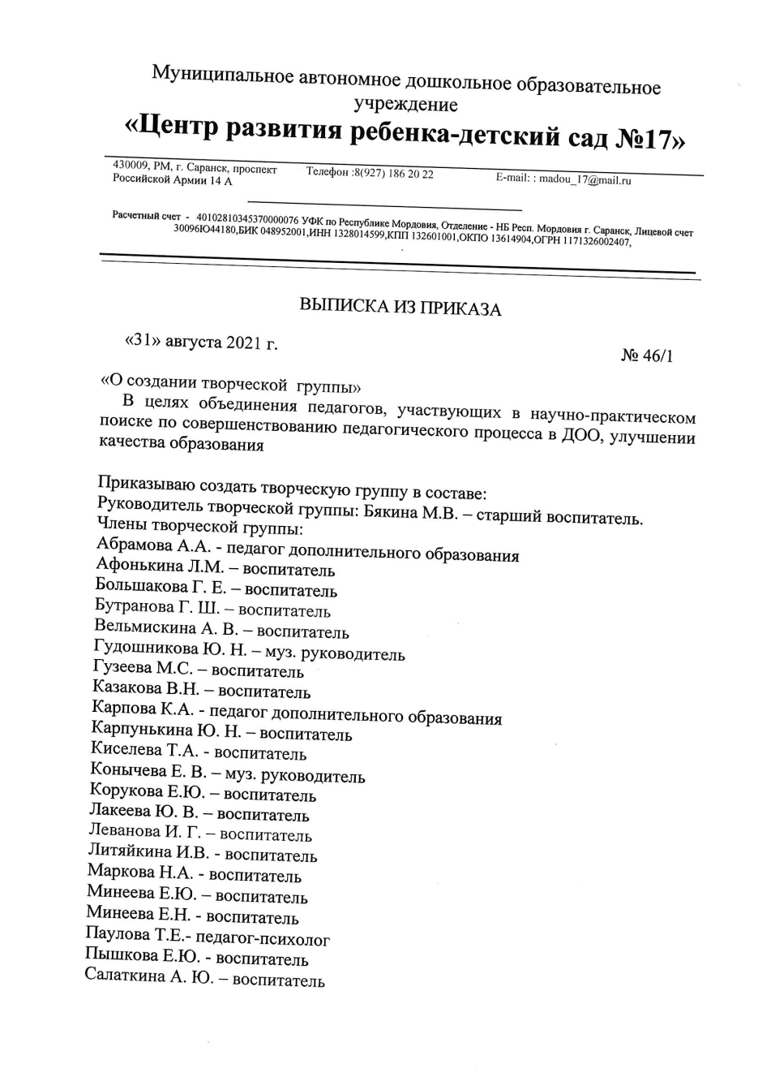
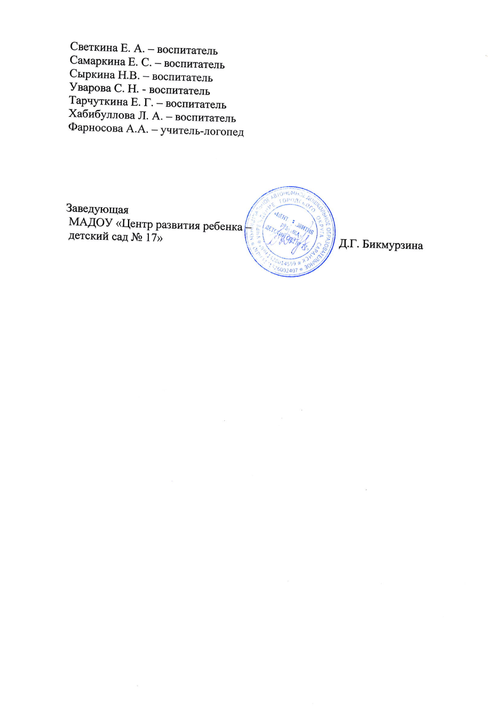

Slide 29
10. Позитивные результаты работы с воспитанниками

Slide 30
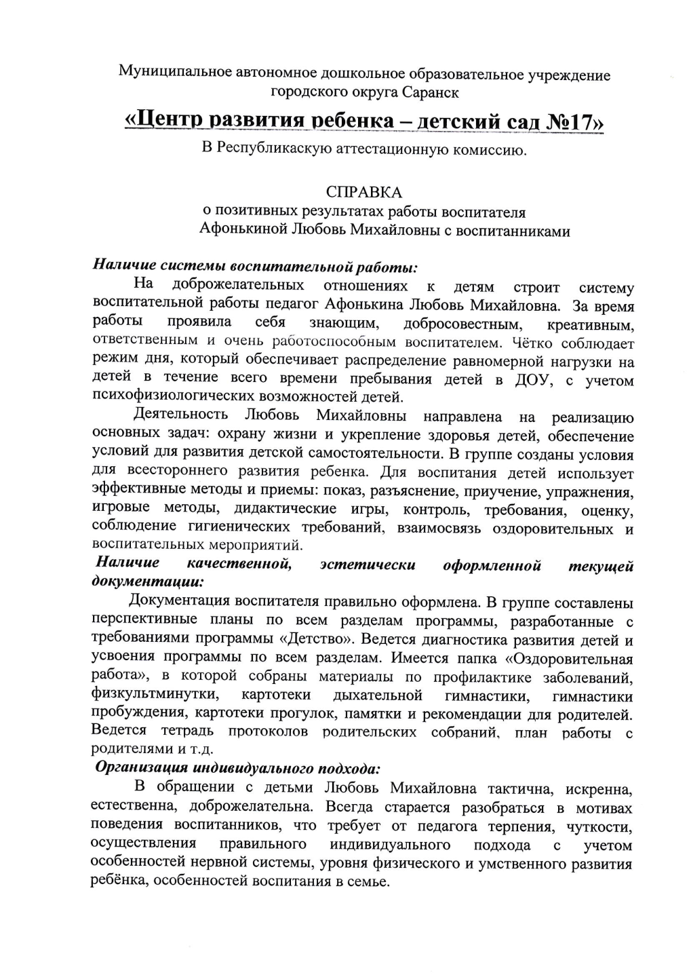
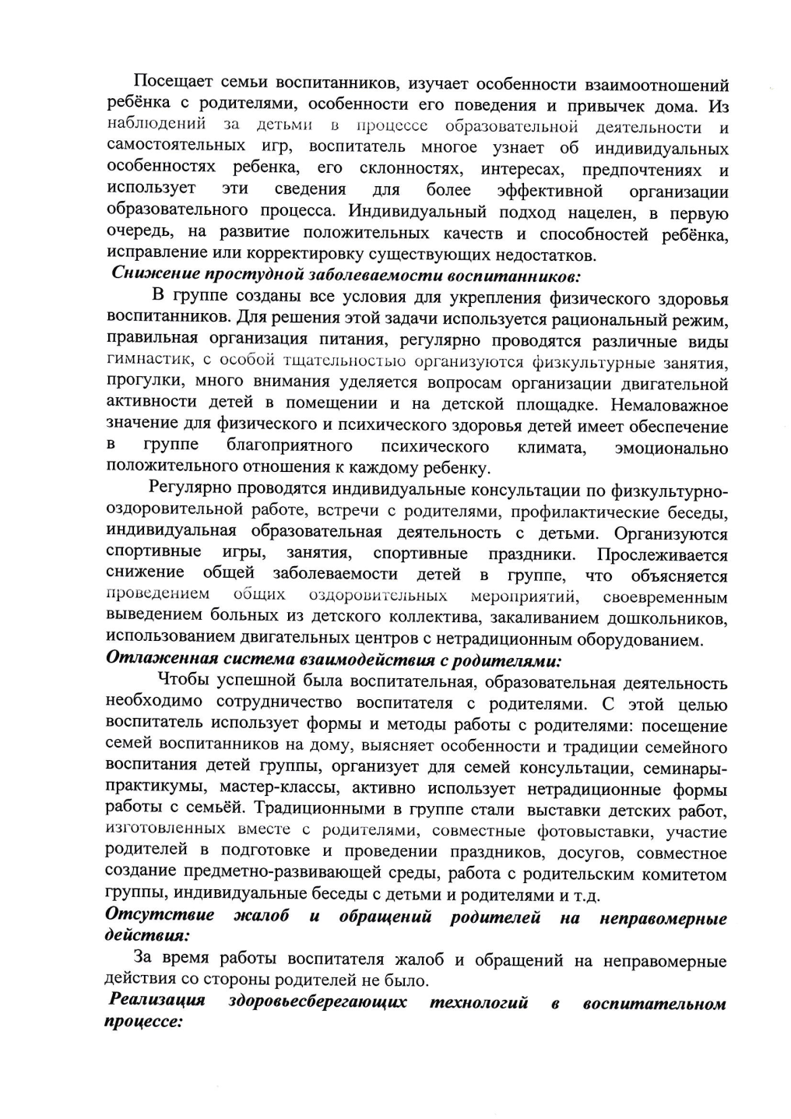

Slide 31
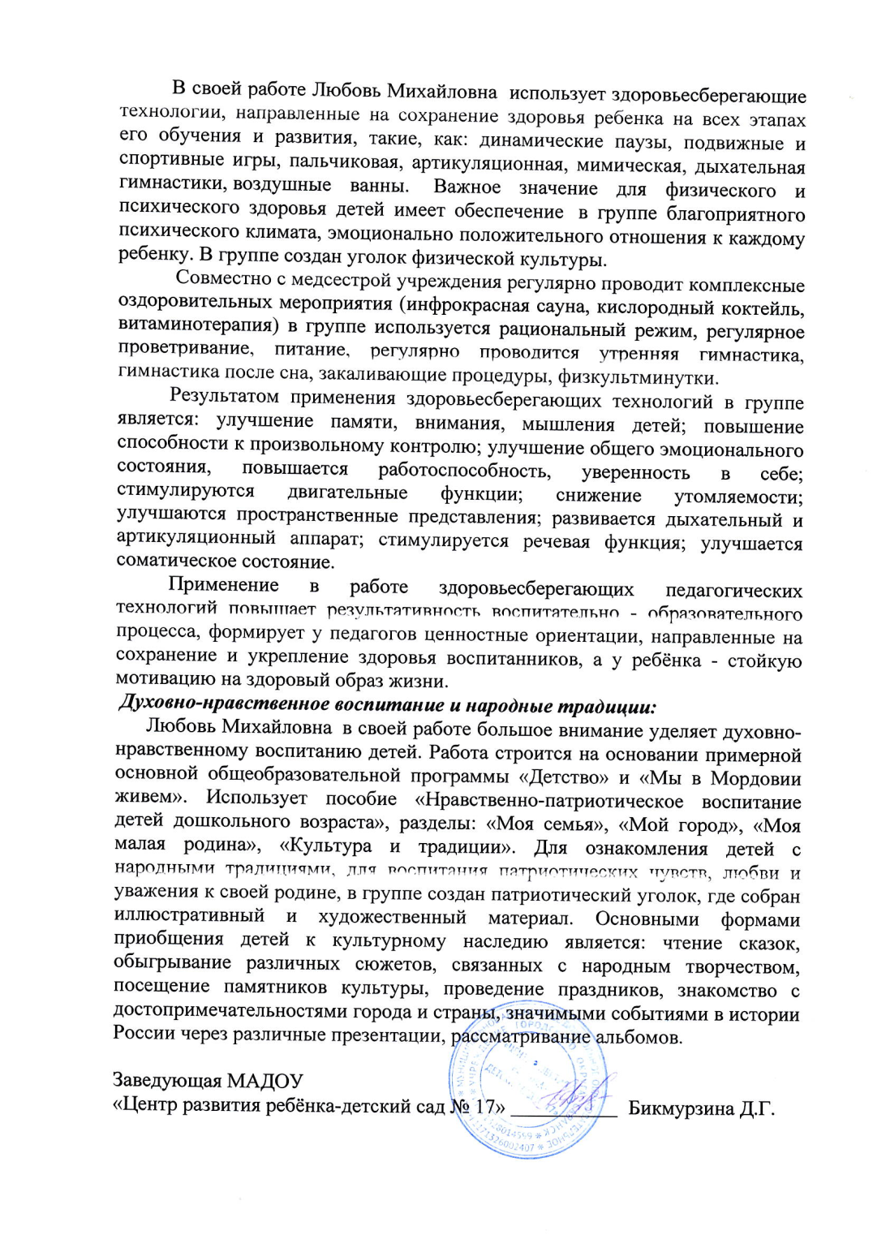

Slide 32
11. Качество взаимодействия с родителями

Slide 33
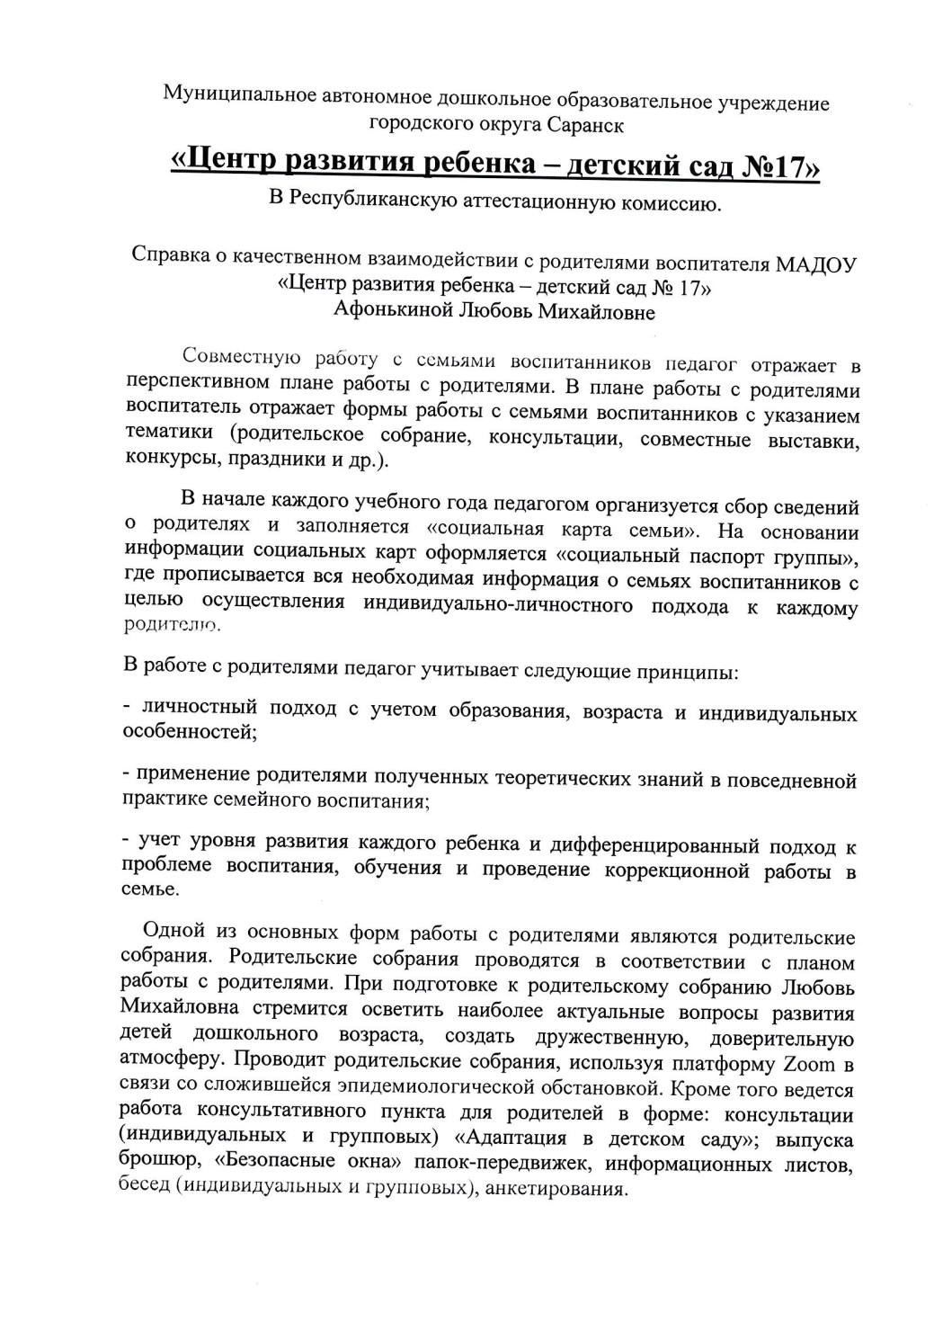
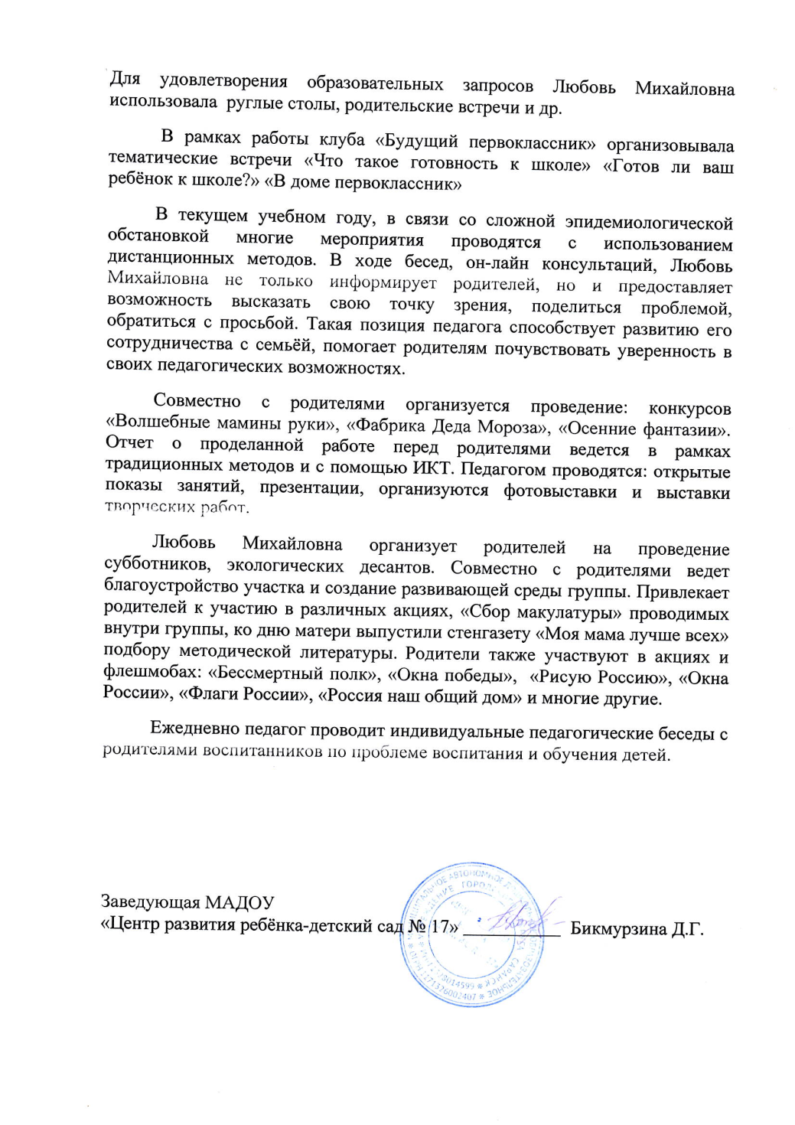

Slide 34
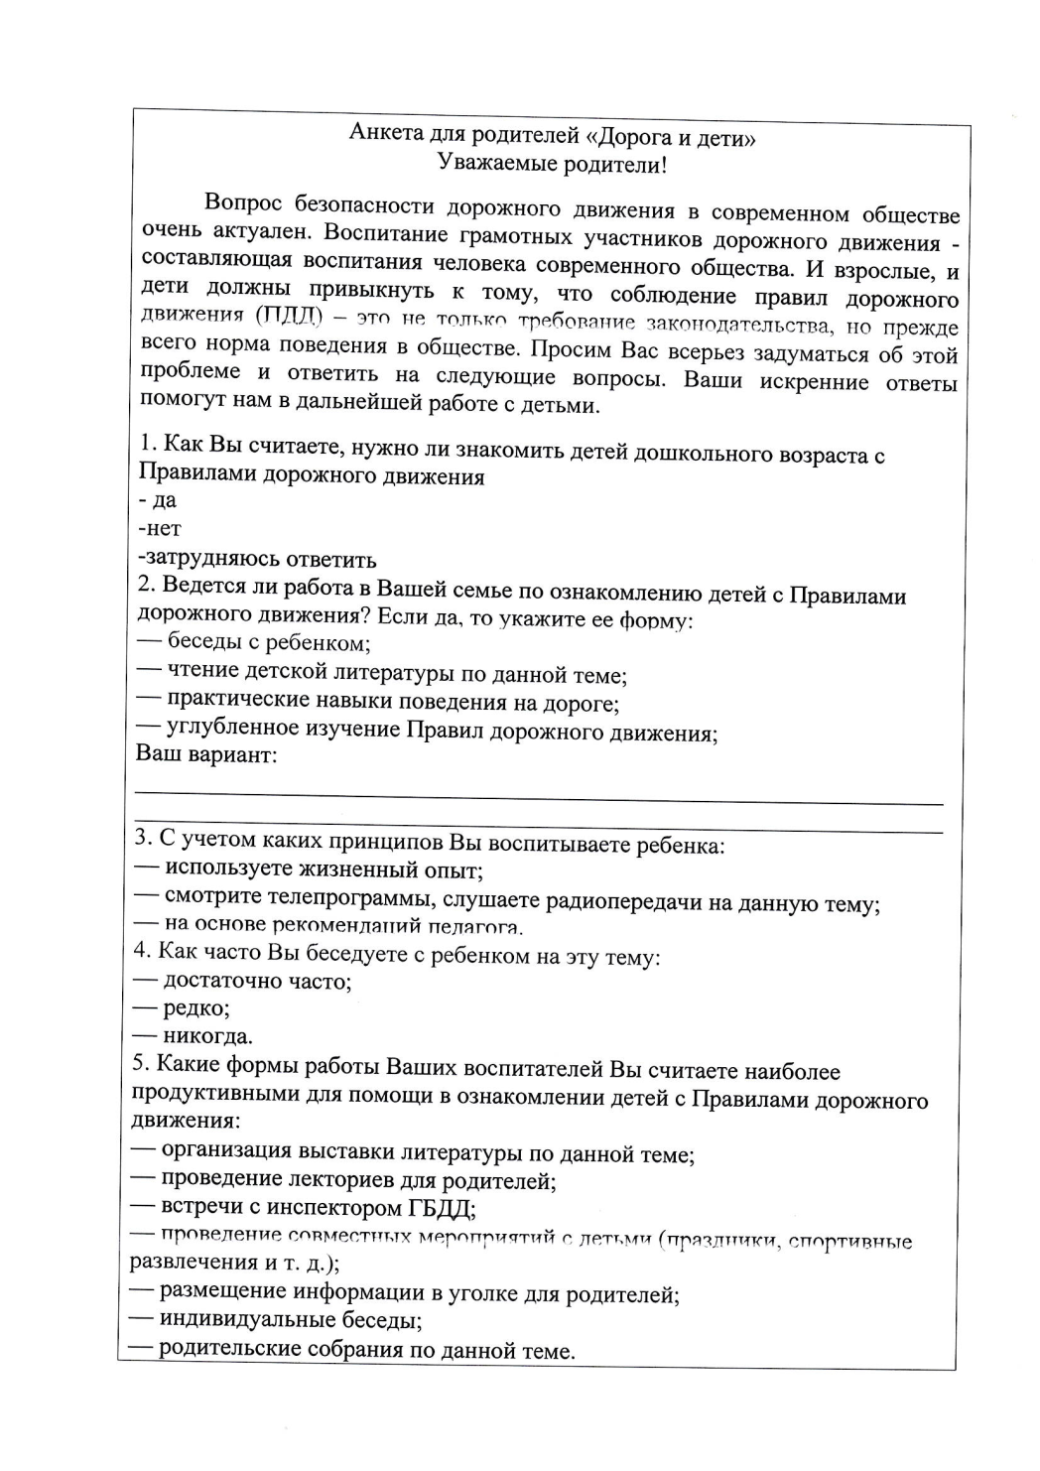
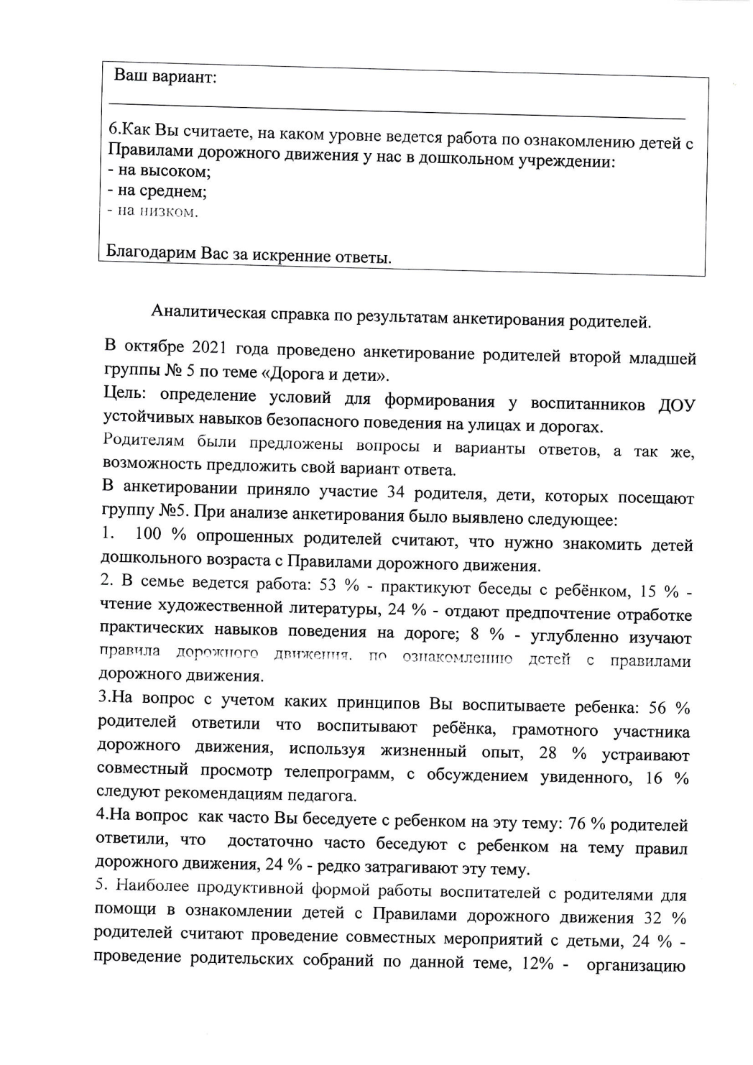

Slide 35
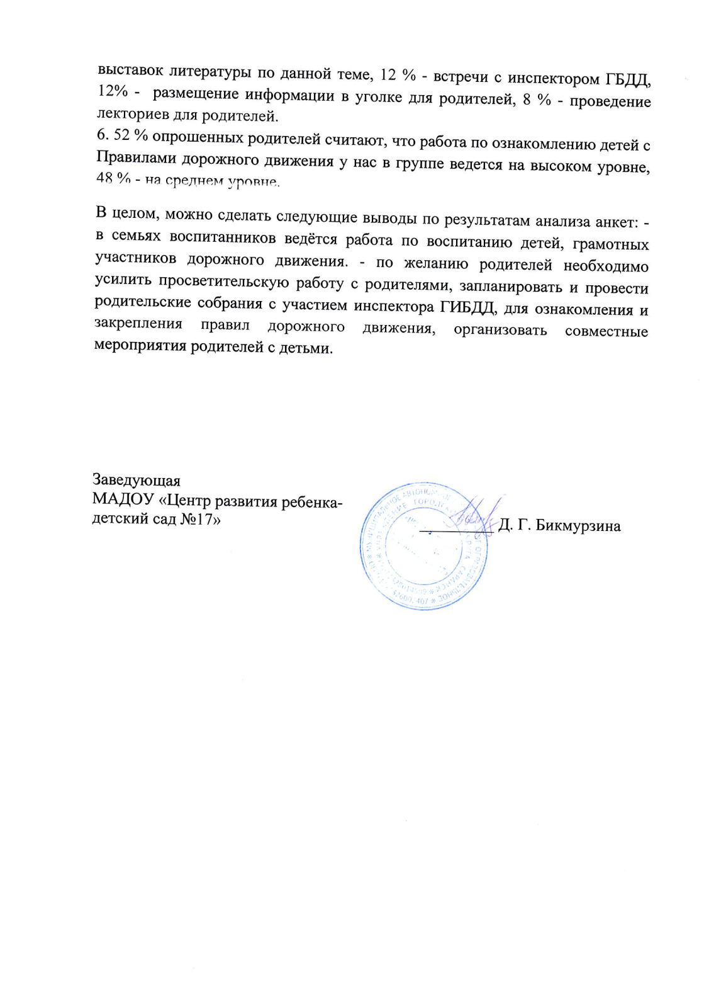

Slide 36
12. Работа с детьми из социально-неблагополучных семей

Slide 37
13. Участие педагога в профессиональных конкурсах

Slide 38
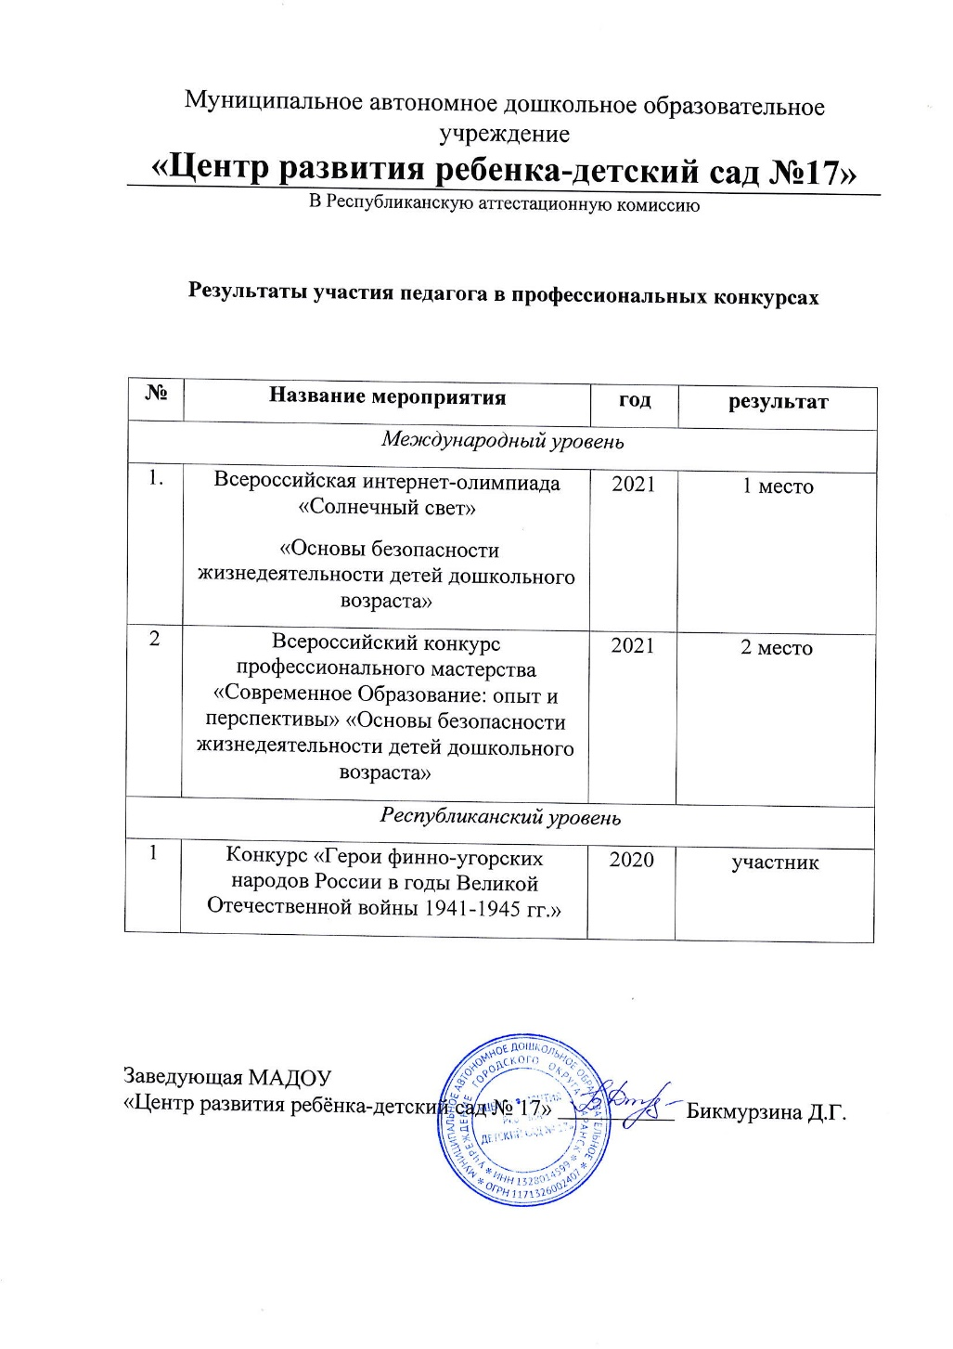

Slide 41
14. Награды и поощрения педагога в межаттестационный период

Slide 42
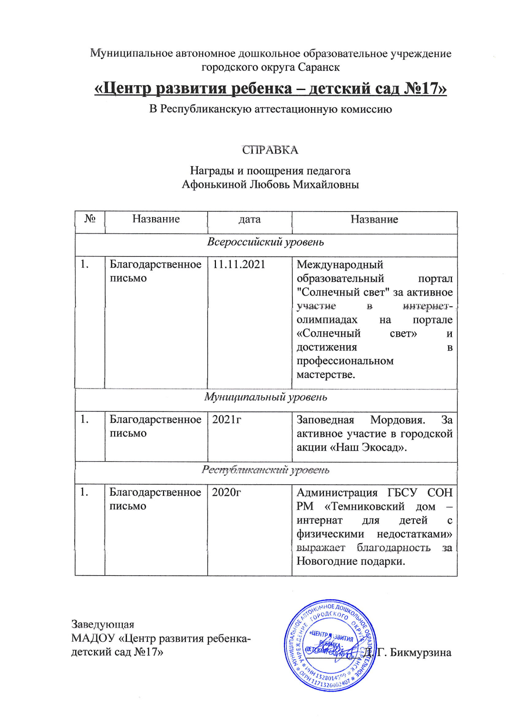

Slide 43
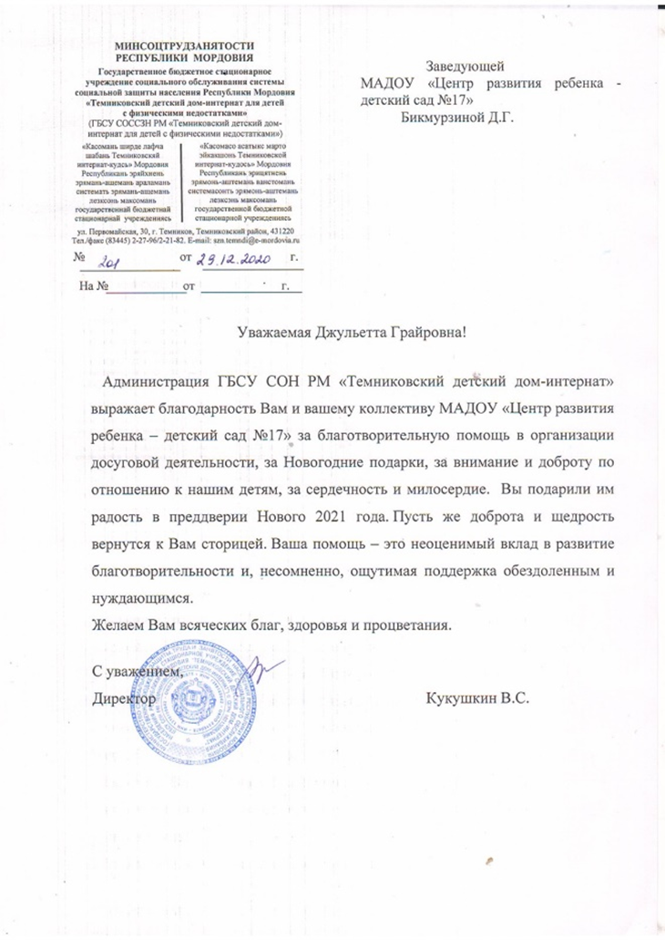

Slide 45
Спасибо за внимание !

